Slide 1
第3章 集成逻辑门
3.1 晶体管的开关特性
3.2 TTL集成逻辑门
3.3 ECL电路及I²L电路的特点
3.4 MOS逻辑门
3.5 CMOS电路
晶体管开关特性/TTL门
TTL门特性/其他TTL门
EMOS/I²L/CMOS
本章共2次课

Slide 2
本章第一次课目标
描述二极管开关特性。
能够分析二极管电路的逻辑功能。
描述三极管开关特性。
TTL电路的中文含义。
描述TTL电路输入部分特点。
描述TTL电路输出部分特点。
什么是扇出系数。
描述TTL电路的主要外部特性。
掌握OC门、三态门的特点及应用。
常用的TTL系列电路：74LS系列。

Slide 3
3.1 晶体管的开关特性
3.1.1晶体二极管开关特性
理想开关的特性
    断开：电阻无穷大
    闭合：电阻＝0
    动作：瞬间完成
    特性：不受其他因素影响

Slide 4
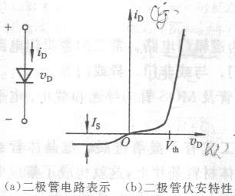
1、二极管稳态开关特性
正向开启电压V_{th}
硅管＝0.7V
锗管＝0.3V
肖特基＝0.3V
反向饱和电流I_{s}
硅管＝10⁻¹⁵～10⁻¹⁰A
锗管＝10⁻¹⁰～10⁻⁷A
砷化镓＝10⁻¹⁷～10⁻¹⁵A

Slide 5
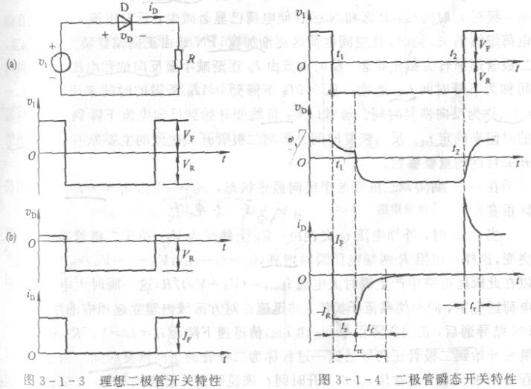
2、二极管瞬态开关特性

Slide 6
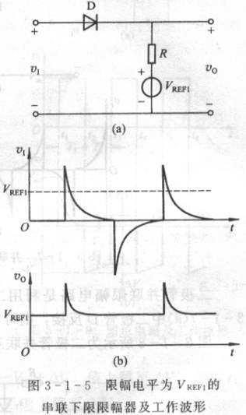
3、二极管开关应用电路

Slide 7
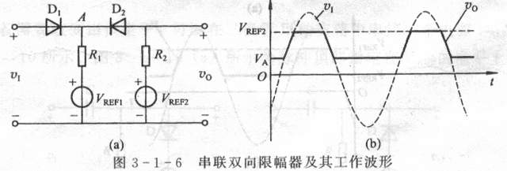

Slide 8
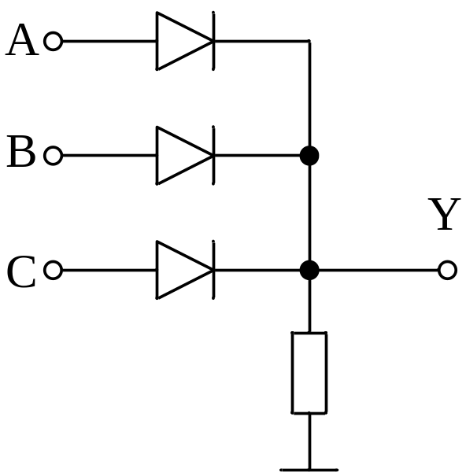
4、利用二极管构成或门
A | B | C | Y
0 | 0 | 0 | 0
X | X | X | 1

Slide 9
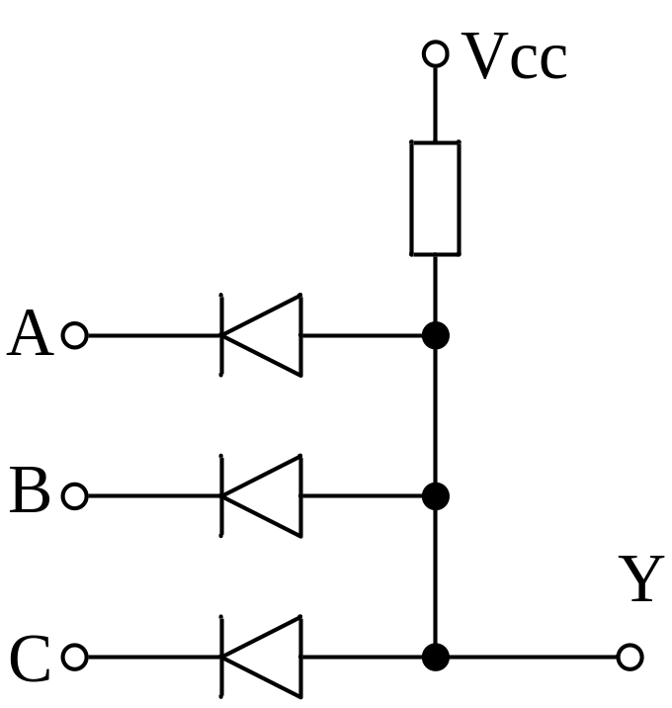
5、利用二极管构成与门
A | B | C | Y
1 | 1 | 1 | 1
X | X | X | 0

Slide 10
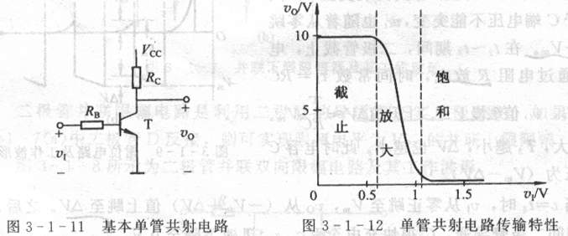
3.1.2 晶体三极管开关特性
1、三极管稳态开关特性
截止：
V_{I}<V_{th}
i_{B}=i_{C}=0
饱和：
i_{B}>I_{BS}=(V_{cc}-V_{CE(sat)}/(βR_{c})
S=i_{B}/I_{BS}（饱和系数/饱和深度）
硅管V_{CE(SAT)}＝0.3V

Slide 11
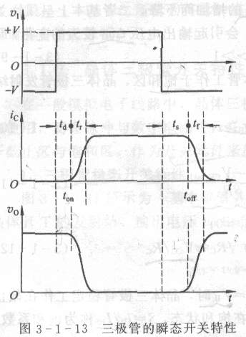
2、三极管瞬态开关特性
V_{I}=-V：be反偏，电荷区较宽
V_{I}=+V：结电容充电后，be正偏
主要延迟时间：t_{s}

Slide 12
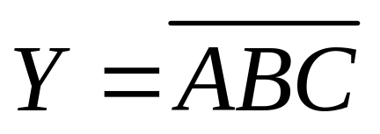
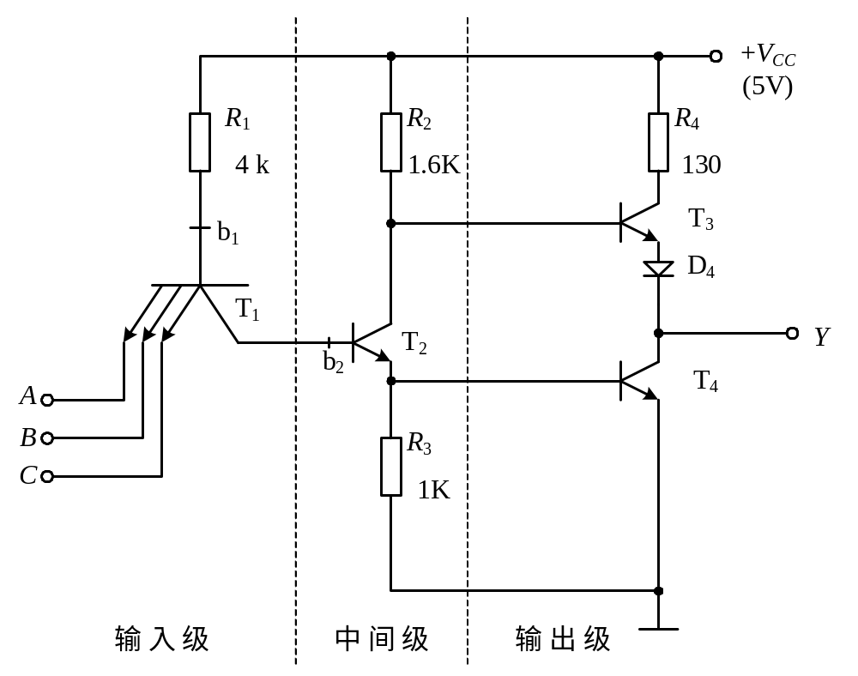
3.2 TTL集成逻辑门
3.2.1 晶体管－晶体管逻辑门电路（TTL）
b
e
c
Notes:
输入级：由多发射极管T₁和电阻R₁组成，完成逻辑上的“与”。
中间级：由T₂, R₂, R₃组成。由于T₂的集电极和发射极为T₃, T₅提供了两个相位相反的信号，所以这级又称倒相级。

Slide 13
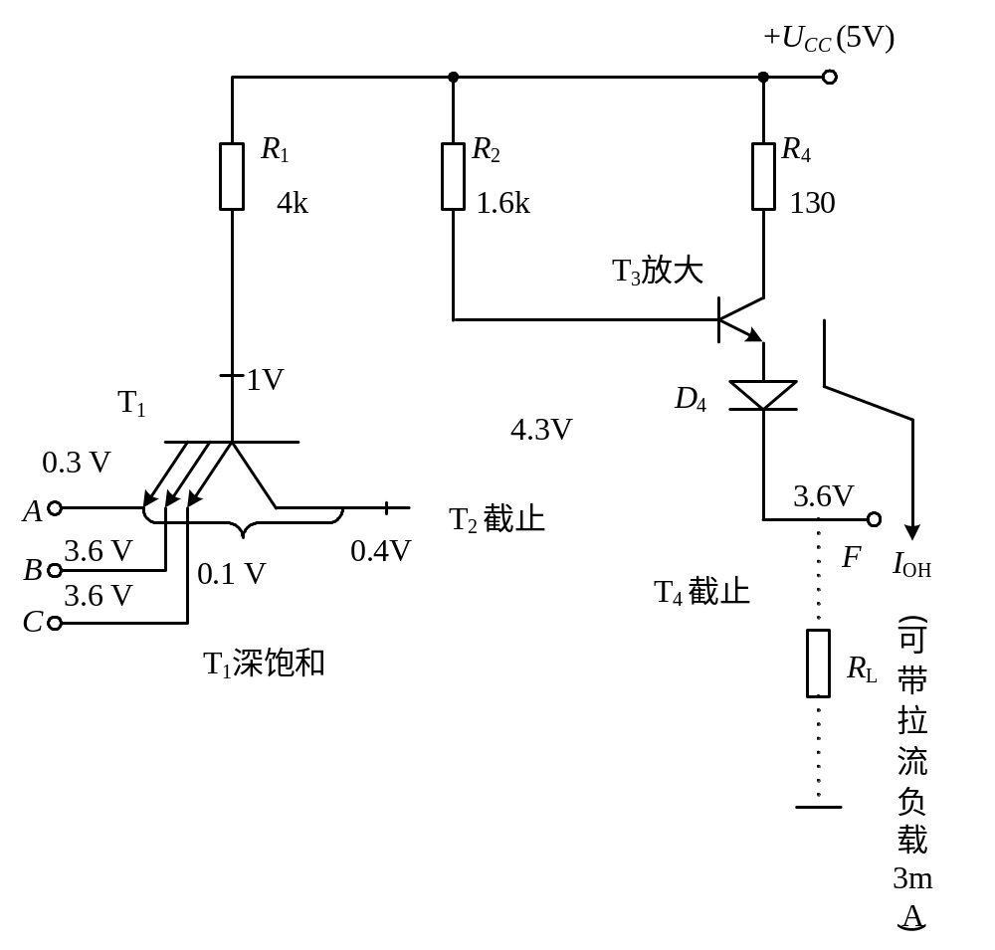
图3.2.2 A=0时TTL与非门各点电压

Slide 14
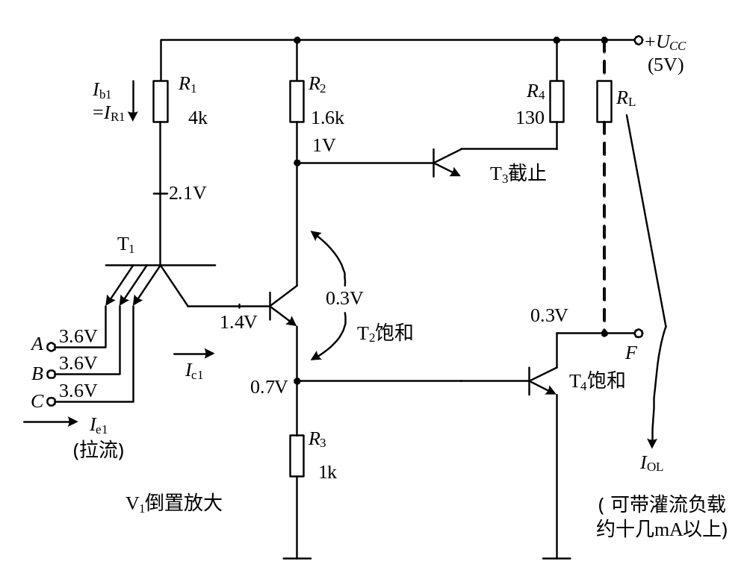
倒置：T₁的发射结反偏，集电结正偏
b
e
c
图3.2.3 A=B=C=1时TTL与非门各点电压

Slide 15
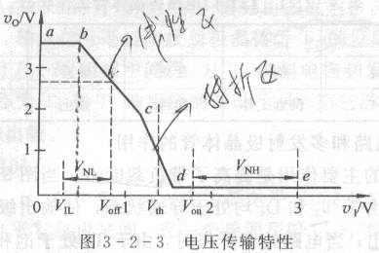
3.2.2 TTL与非门的主要外部特性
1.电压传输特性

Slide 16
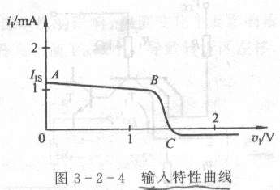
2.输入特性
AB段：
V_{I}<0.7V,i_{I}=(V_{cc}-0.7-V_{I})/R₁
V_{I}=0,I_{IS}=(5-0.7)/4k=1.1mA
BC段：
T₄开始导通→T₁倒置
I_{IH} ＝10μA

Slide 17
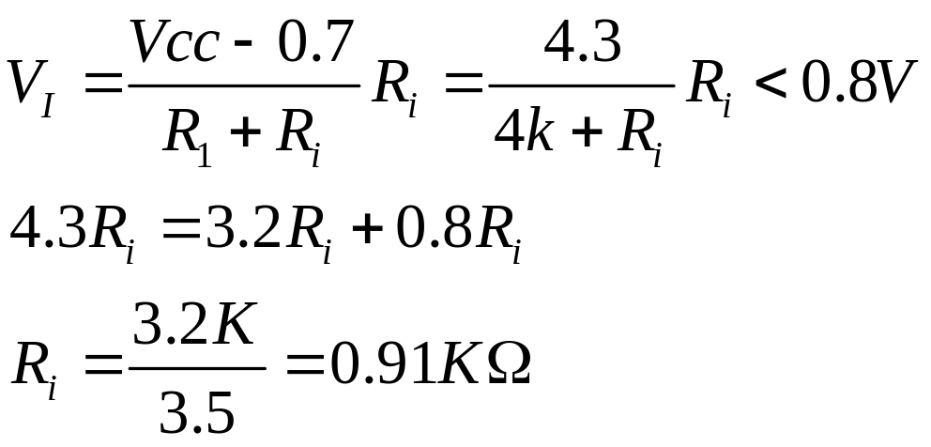
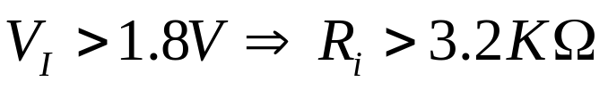
输入端通过电阻接地（作为低电平）：
输入端通过电阻接地（作为高电平）：
问题：TTL与非门未用的管脚如何处理？

Slide 18
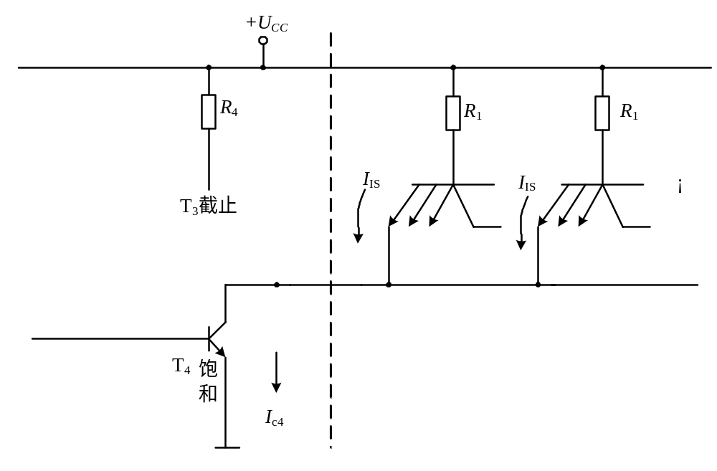
3、TTL与非门输出特性
A、输出低电平（输出电阻约10～20欧）

Slide 19
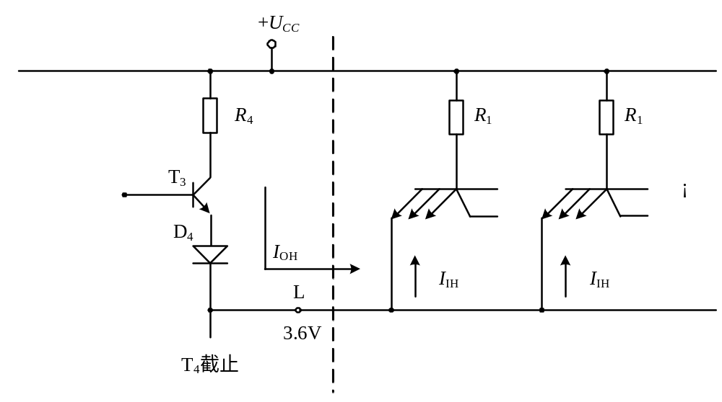
B、输出高电平（输出电阻约100欧）
拉电流负载

Slide 20
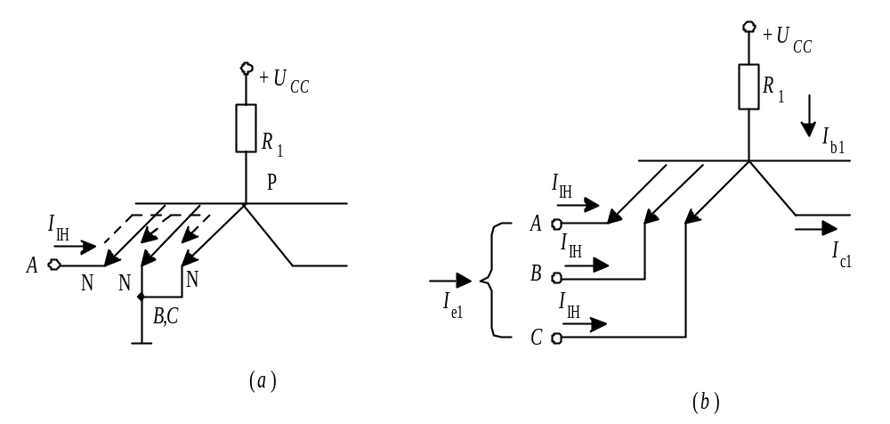
图3.2.9 I_{IH}的产生
(a)输入端有低电平；(b)输入端全为高电平
问题：两个TTL与非门的输出可以直接相连吗？输入呢？

Slide 21
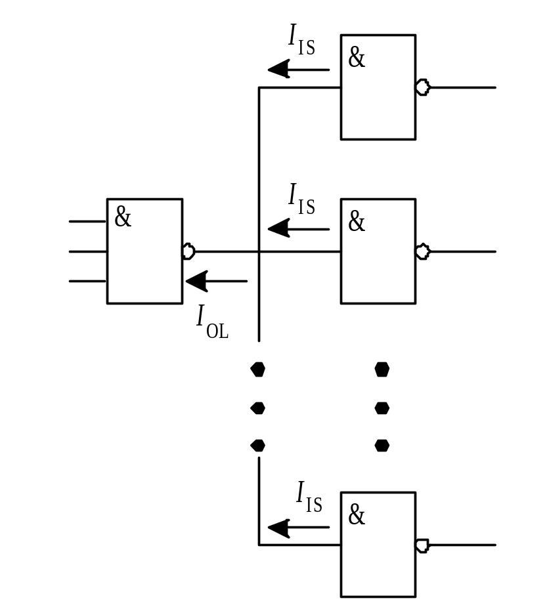
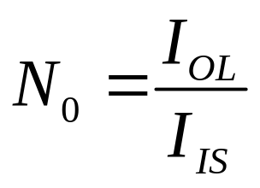
C、主要参数：扇出系数N₀
一般N₀=8~10

Slide 22
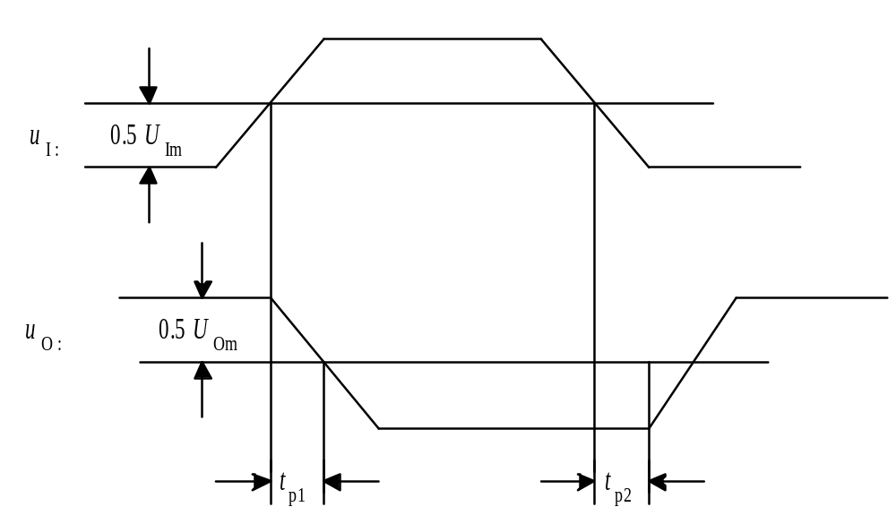
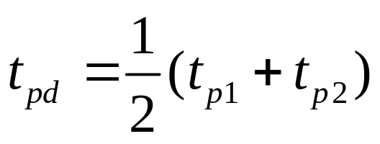
4、平均传输延迟时间
t_{pd}的典型值约为10ns~40ns。

Slide 23
5、电源特性
静态功耗：
开态（低电平输出）： P_{L} =16mW
关态（高电平输出）： P_{H} =5mW
平均功耗P＝（P_{L}＋P_{H}）/2=10.5mW
动态功耗：
总功耗：

Slide 24
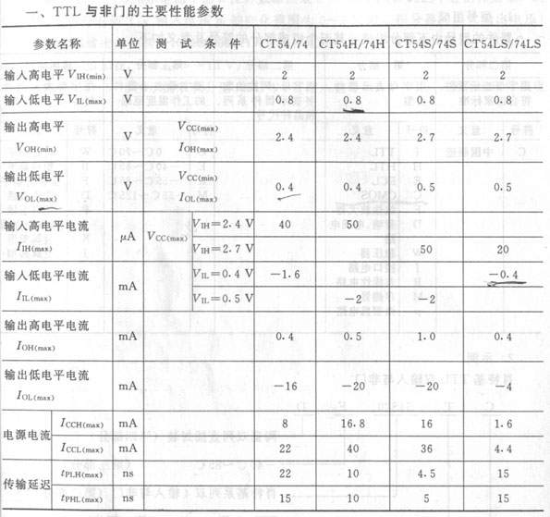
TTL门电路参数

Slide 25
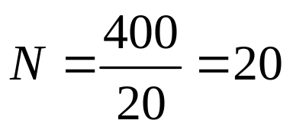
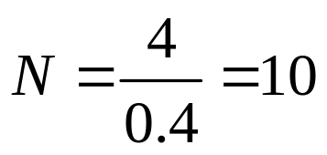
主要参数
V_{IH(min)}=2V I_{IH(max)}=20μA
V_{OH(min)}=2.7V I_{OH(max)}=0.4mA
噪声容限＝0.7V
V_{IL(max)}=0.8V I_{IL(max)}=-0.4mA
V_{OL(max)}=0.5V I_{OL(max)}=-4mA
噪声容限＝0.3V

Slide 26
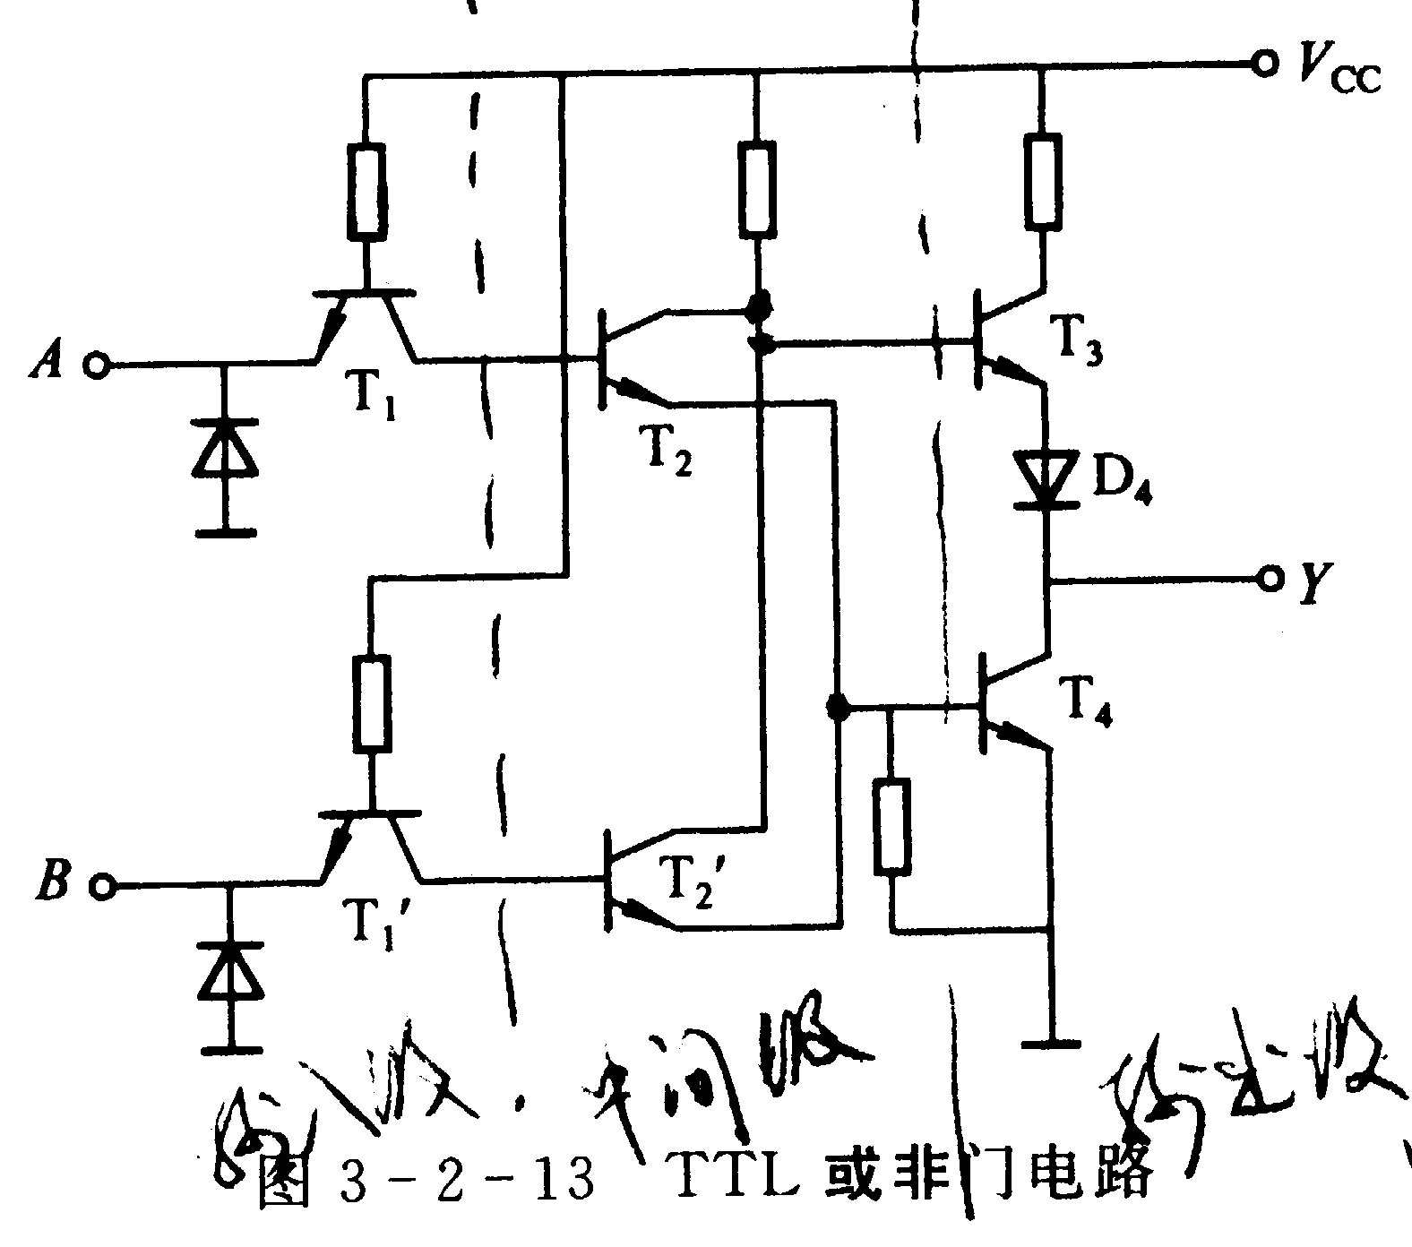
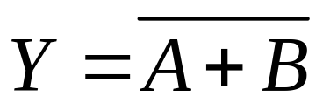
3.2.3 TTL或非门、异或门、三态输出门等
1、TTL或非门
A B Y
0 0 1 T₁/T₁’饱和，T₂/T₂’截止，T₄截止
0 1 0 T₁’倒置，T₂’ 导通，T₄导通
1 0 0 T₁倒置，T₂ 导通，T₄导通
1 1 0 T₁/T₁’倒置，T₂/T₂’导通，T₄导通
Notes:
本章第2次课开始

Slide 27
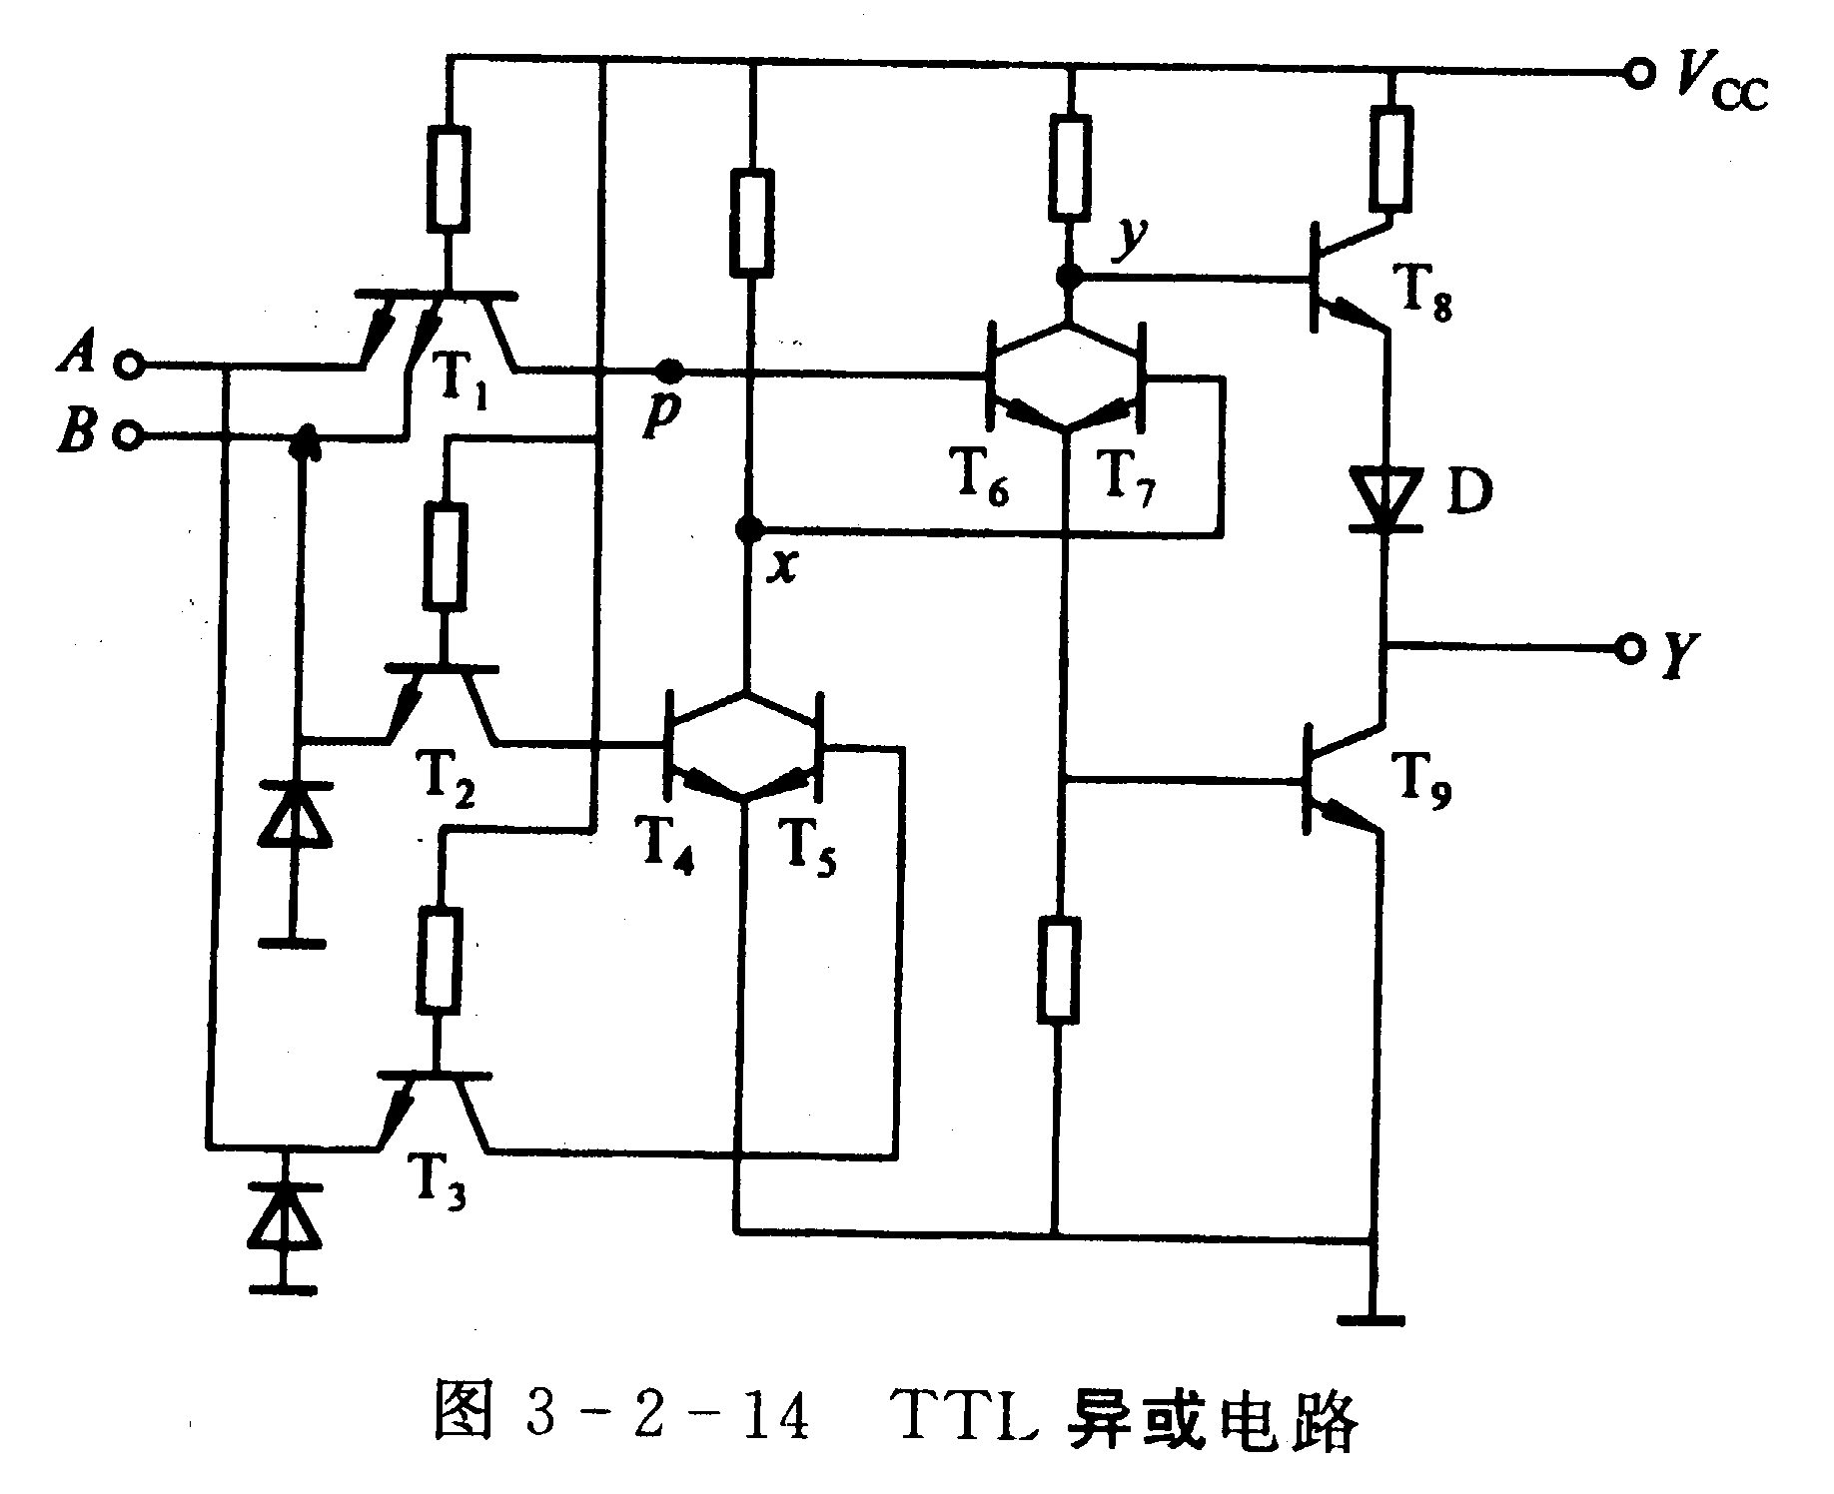
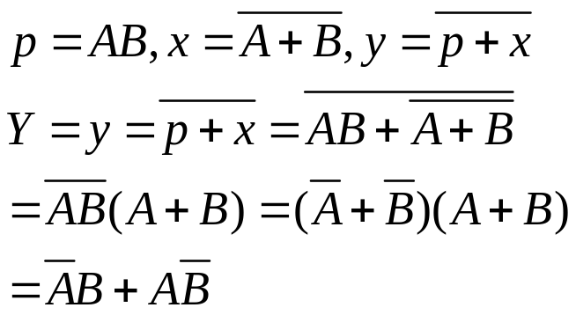
2、TTL异或门
A B p x y Y
0 0 0 1 0 0
0 1 0 0 1 1
1 0 0 0 1 1
1 1 1 0 0 0

Slide 28
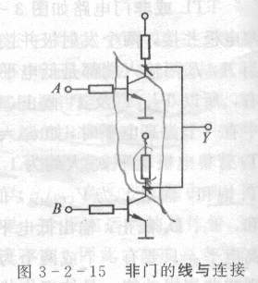
3、集电极开路TTL与非门（OC门）

Slide 29
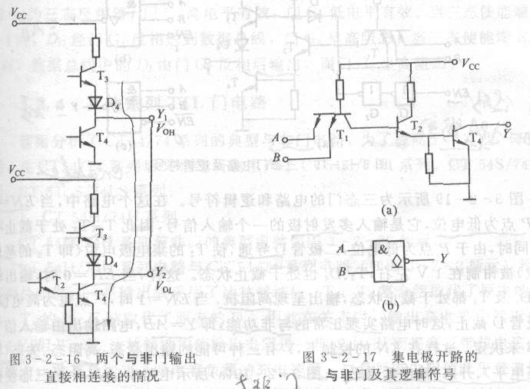

Slide 30
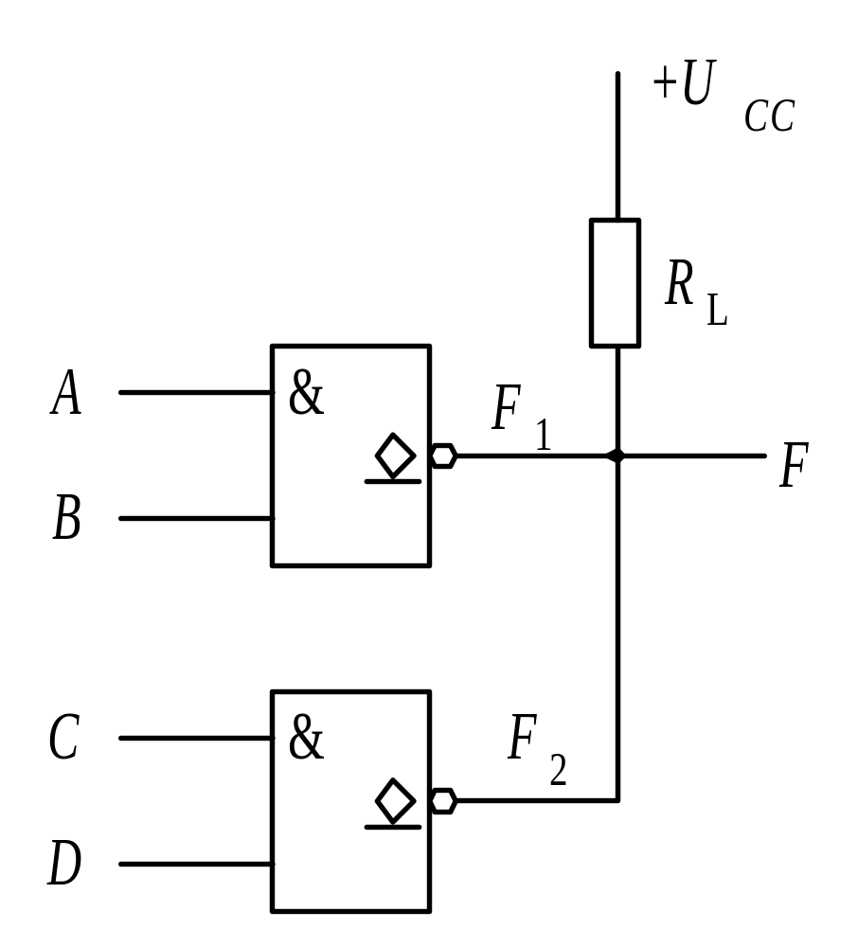
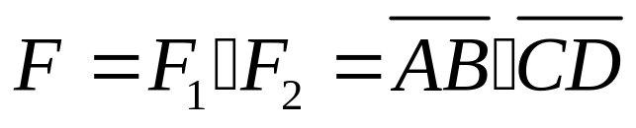
线与
线与
图 3.2.16

Slide 31
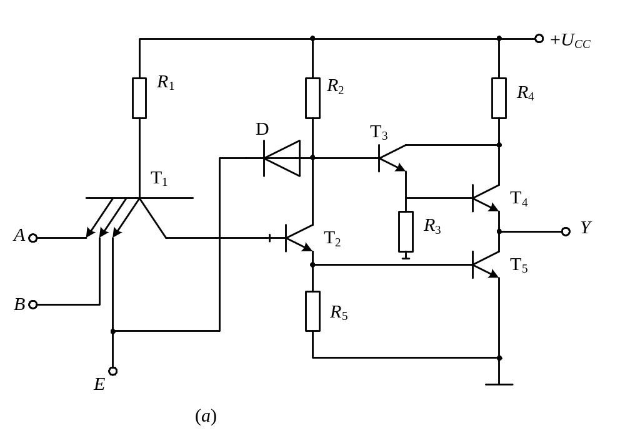
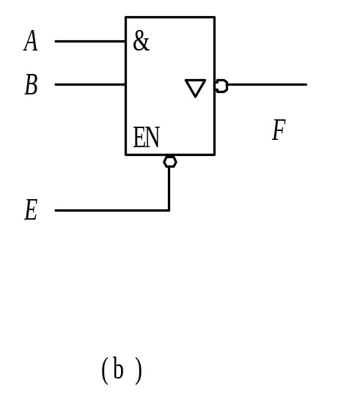
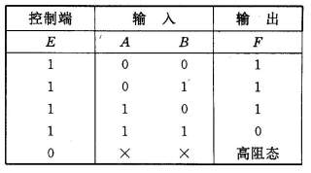
4. 三态门

Slide 32
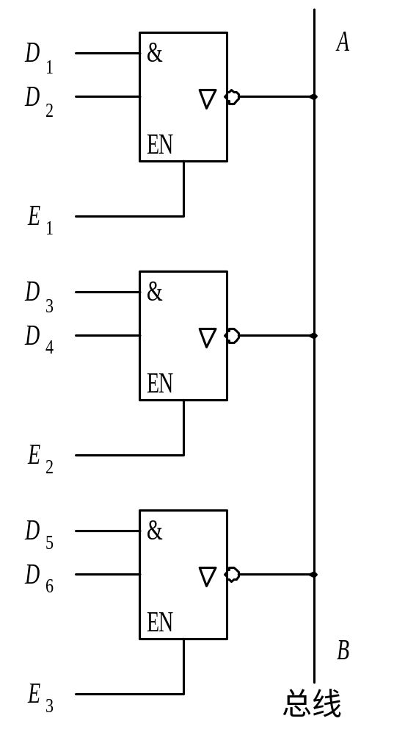
图3.2.23 接成总线结构

Slide 33
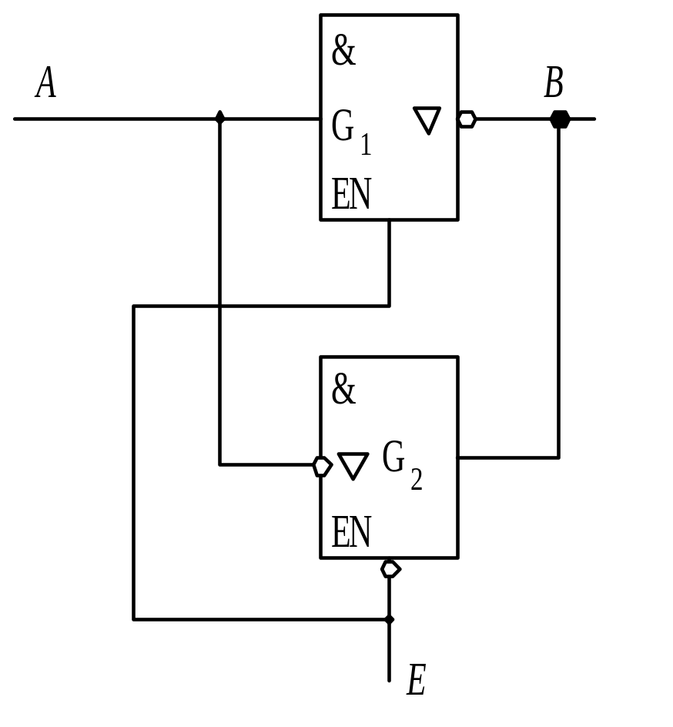
E=1：G1使能B=A
E=0：G2使能A=B
图3.2.24 用三态门实现数据的双向传输

Slide 34
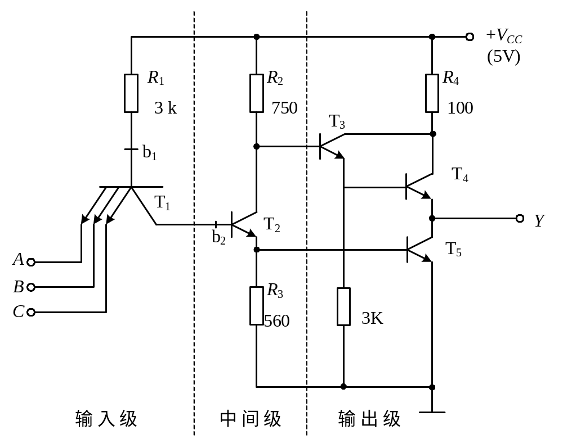
3.2.4 其他系列的TTL门电路
1、CT54H/74H系列
与标准TTL相比
1.6k
130
高速系列：
电阻减小一半
达林顿输出
速度提高一倍
功耗升高一倍
4k
pd积＝功耗×延迟时间
与标准TTL基本相同
1k

Slide 35
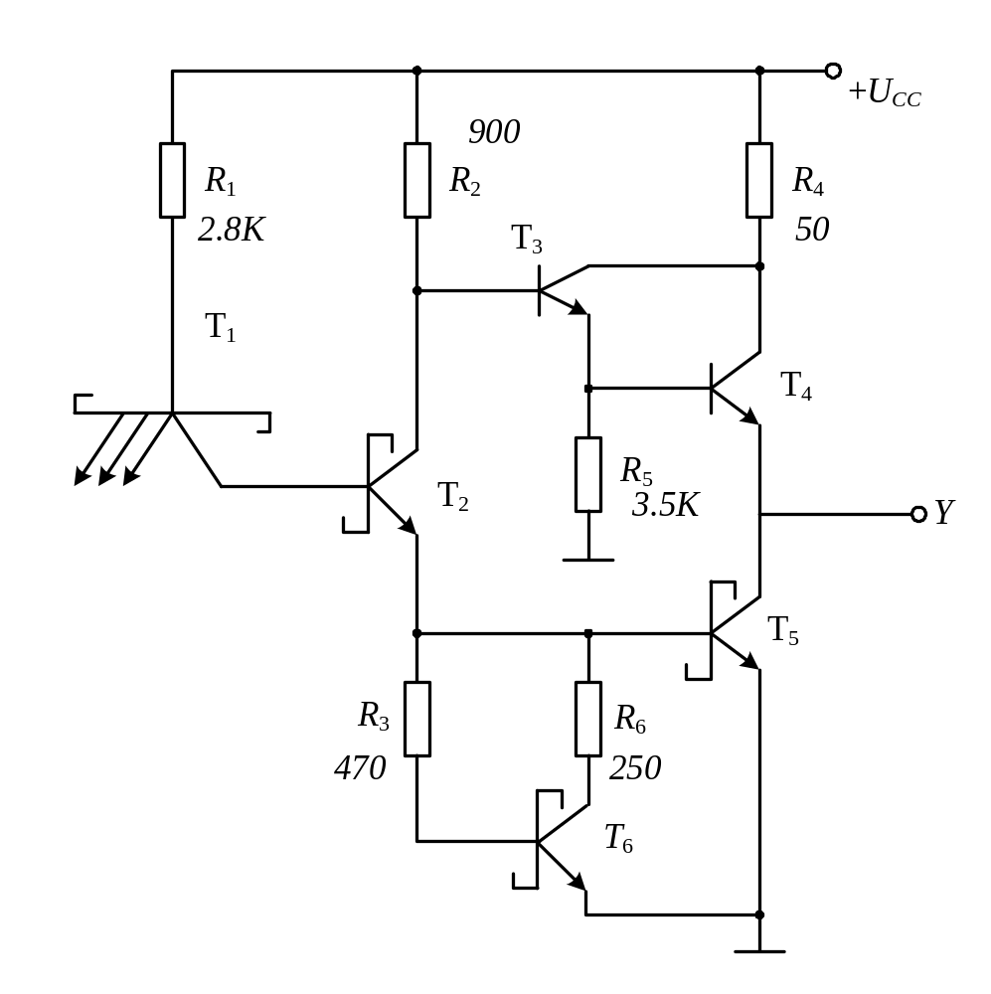
2. CT54S/74S系列
A B C
与标准TTL相比：
功耗较高
低电平输出较高：0.5V
pd积有所改善
Notes:
尽管74H系列与非门的开关速度比74系列电路要高，但它的速度仍然不够理想，原因是当三极管工作在饱和及深饱和状态后，其开关时间无法缩短，影响了门电路的传输速度。
为此，提出了抗饱和(抵抗三极管的“过饱和”)电路。抗饱和电路是在三极管的c结上并联了一个肖特基势垒二极管(Schottky Barrier Diode)，简称SBD，如图3.2.14(a)所示。图3.2.14(B)是它的电路符号。
有源泄放回路在转换过程中提高开关速度的原因是它的等效电阻是可变的。在输入由低电平全部变为高电平的瞬间，有源泄放回路AB两端呈现高阻抗，使T₅迅速饱和，缩短了开启时间t_{ON}；在输入由高电平变为低电平的瞬间，有源泄放回路AB两端呈现低阻抗，使V₅加快截止，缩短了关闭时间t_{OFF}(分析略)。
另外，有源泄放回路还能提高电路的抗干扰能力，使低电平噪声容限达1V左右，改善了电压传输特性，有源泄放TTL与非门的电压传输特性接近于图3.2.5的理想特性。

Slide 36
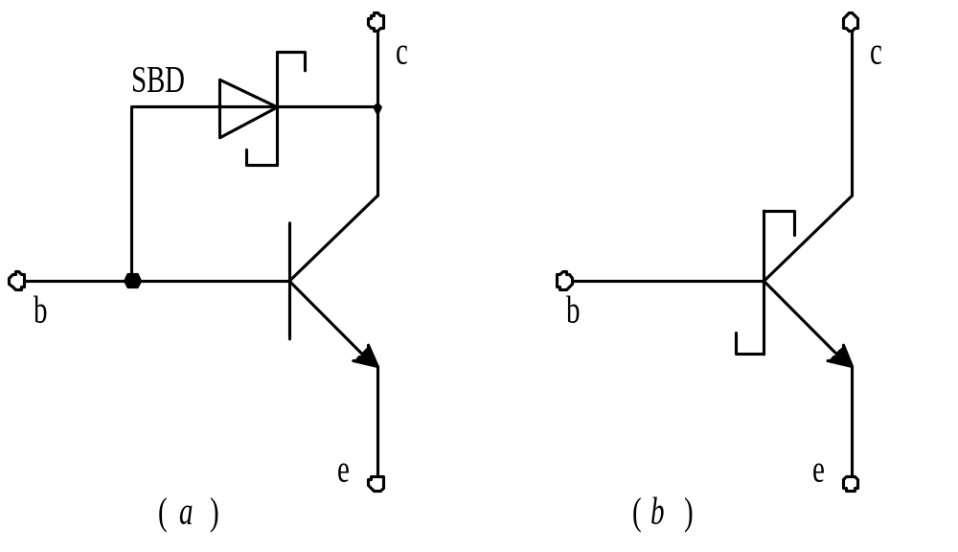
图3.2.14 抗饱和三极管
(a)并接SBD的三极管；(B)电路符号
Notes:
SBD是一种金属—半导体二极管(例如，铝—硅二极管)，它的正向导通电压为0.1V~0.3V,比一般硅管的正向导通电压0.6V~0.7V低。这样，当三极管的c结进入正偏后，SBD首先导通，c结的正偏电压被钳在0.3V，使三极管不会进入深饱和，而只能工作在微饱和状态，从而大大提高了门电路的工作速度。当有源泄放TTL电路中的T₁,T₂,T₅都采用SBD钳位时，如图3-2-23所示，就会收到明显的抗饱和效果。这种抗饱和TTL，简称“STTL”。

Slide 37
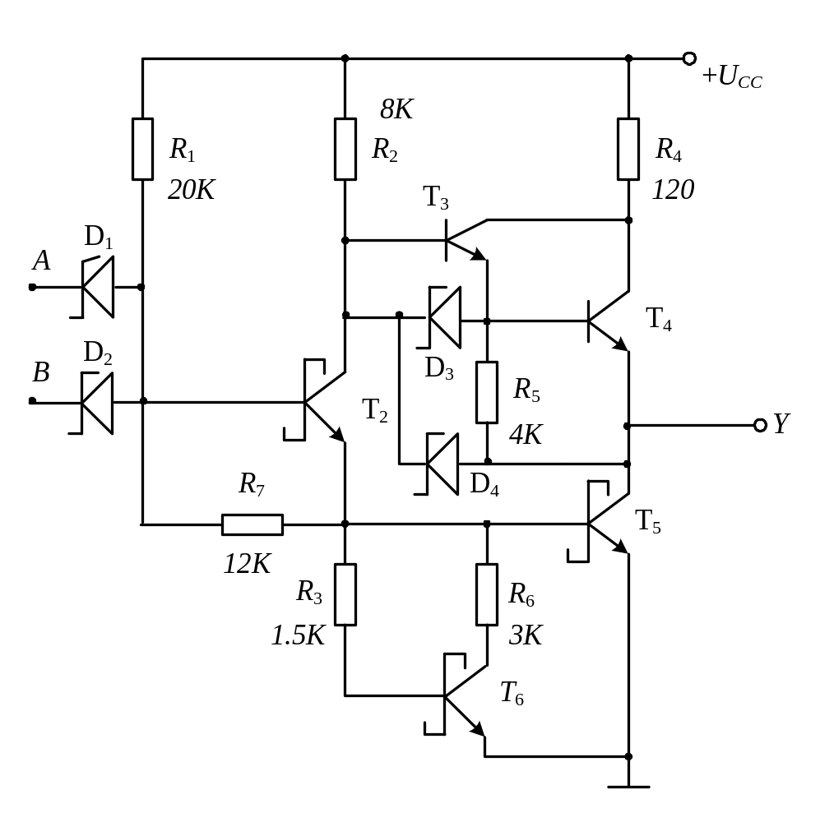
3 CT54LS/74LS系列
Y:1→0,电荷通过D₄向T₂泄放，
加速了T₂/T₅/T₆的导通
T₄电荷通过D₃向T₂泄放
pd积最小

Slide 38
表3-2-3 TTL系列器件主要性能比较
74 74H 74S 74LS
平均传输延迟/每门/ns 10 6 3 9.5
平均功耗/每门/mW 10 22 3 2
最高工作频率/MHz 35 50 125 45

Slide 39
课后作业
P112
4、
12、
14、
15、

Slide 40
本章第2次课 目标
发射极耦合逻辑（ECL）门的特点。
集成注入逻辑（I2L）门的特点。
CMOS门的特点。
什么是CMOS传输门。
描述CMOS逻辑门的输入与输出特性。

Slide 41
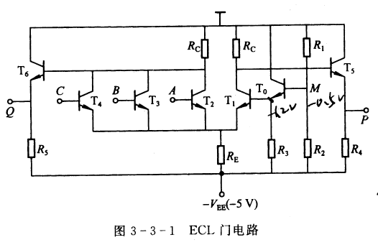
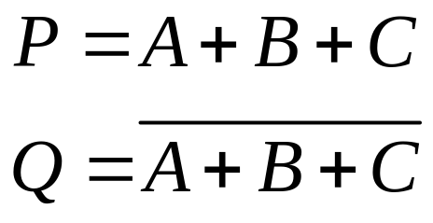
3.3 ECL电路及I²L电路的特点
3.3.1 射极耦合逻辑电路(Emitter Coupled Logic简称ECL)
工作在非饱和状态
高电平：-0.8V
低电平：-1.6V
当A＝0（-1.6V), T2截止，T₁导通，P＝-1.6V=-1.2-0.7+1-0.7，Q=-0.7V
当A＝1（-0.8V),T₂
导通，Q＝-1.6V=-1.2-0.7+1-0.7，T₁截止，P=-0.7V
特点是：
速度高
带负载能力强
逻辑功能强
可以实现线或
大型高速计算机
缺点：
功耗大
抗干扰能力差
A/B/C中有一个1，T₁截止，P＝1，Q＝0
Notes:
ECL电路的管子工作在非饱和状态。它的主要特点是：速度高，带负载能力强，逻辑功能强，可以实现线或。在大型高速计算机中，ECL得到广泛的应用。缺点是：功耗大，抗干扰能力差。

Slide 42
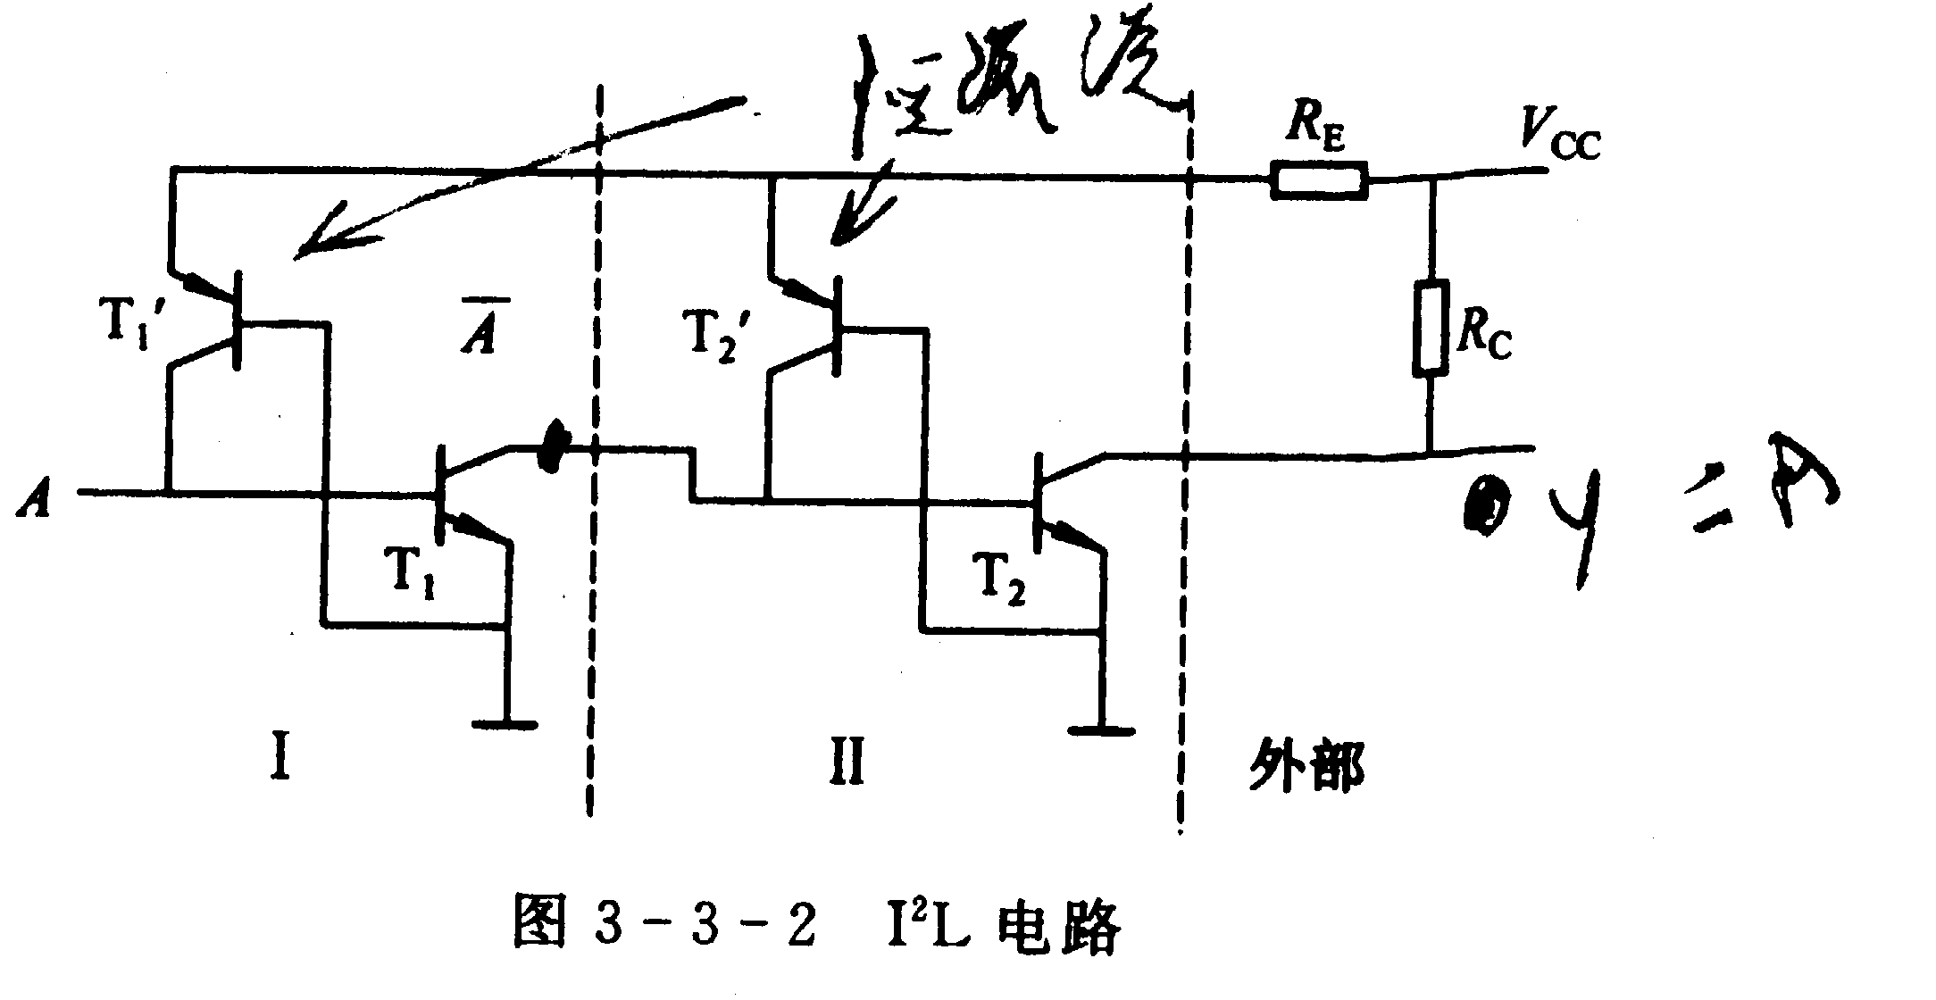
3.3.2 集成注入逻辑电路(Integrated Injection Logic简称I²L)
高电平：0.8V
低电平：0.1V
A<0.7V（逻辑0) ,T₁截止，T_{1c}为高电平。
T₂饱和，Y<0.1（为逻辑0），Y＝A
A>0.7V（逻辑1) ,T₁饱和，T_{1c}为低电平(<0.1V)。
T₂截止，Y>0.7（为逻辑1），Y＝A

Slide 43
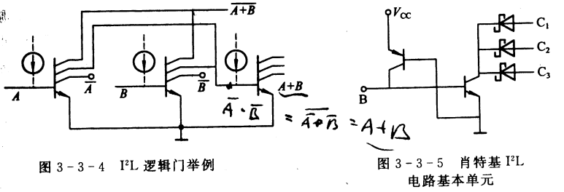
特点：
电路简单、集成度高
功耗低
能在低电压、小电流下工作
特别适合制作大规模数字集成电路。 如单片微处理器、大规模逻辑阵列、电子手表…等微型数字系统中。
缺点是：
工作速度低
抗干扰能力差
为克服这些缺点→肖特基I²L电路
高电平：0.8V
低电平：0.5V

Slide 44
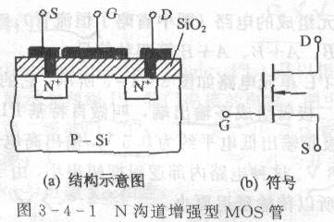
3.4 MOS逻辑门
3.4.1 MOS晶体管
增强型
耗尽型
NMOS
PMOS
增强型
耗尽型
Notes:
如果将导电极性相反的增强型NMOS管和PMOS管做在同一块芯片上，构成的电路就称为互补对称(Complementary)MOS电路，简称CMOS电路。因为在NMOS、PMOS和CMOS三种电路中，CMOS电路的工作速度高，功耗低，性能优越，所以近年来CMOS电路发展迅速，应用广泛。

Slide 45
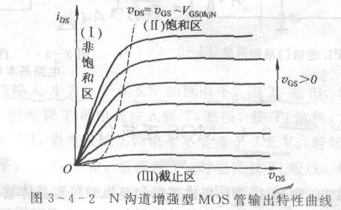
V_{GS}<V_{GS(th)N}时，截止区i_{DS}=0
V_{GS}>V_{GS(th)N}时
V_{DS}< V_{GS} -V_{GS(th)N}时
可调电阻区:i_{DS}=k_{N}[2(V_{GS} -V_{GS(th)N})V_{DS}-V_{DS}²]
V_{DS}> V_{GS} -V_{GS(th)N}时
饱和区:i_{DS}=k_{N}(V_{GS} -V_{GS(th)N}) ²

Slide 46
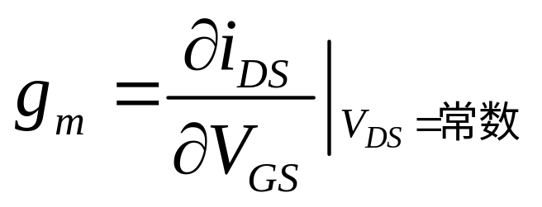


2、转移特性
跨导(V_{GS}对i_{DS}的控制能力)

Slide 47

3、输入电阻和输入电容
SiO₂电阻：10¹²欧，电容：几个pF以内
4、直流导通电阻
0.1欧到100欧

Slide 48

3.4.2 MOS反相器和门电路
1、E/EMOS反相器及逻辑门电路

Slide 49


Slide 50




Slide 51

2、E/DMOS反相器及逻辑门电路

Slide 52


3.5 CMOS电路
3.5.1 CMOS反相器的工作原理
T₀是工作管，
T_{L}是负载管。
V_{I}＝0，T₀截止，T_{L}导通，V_{O}＝V_{DD}
V_{I}＝ V_{DD} ，T₀导通，T_{L}截止，V_{O}＝0
静态功耗很小
动态功耗较大

Slide 53

3.5.2 CMOS反相器的主要特性
1、电压传输特性

Slide 54


Slide 55
1、电压传输特性
静态功耗极低
抗干扰能力强
电源利用率高
输入阻抗高
2、输入/输出特性
输入：不吸收电路，易击穿
输出低电平：V_{I}越大，带负载能力越强
输出高电平：V_{DD}越大，带载能力越强
3、电源特性
静态功耗极低
主要是动态功耗

Slide 56

3.5.3 CMOS传输门
Notes:
CMOS传输门(Transmission Gate)，简称TG。TG是CMOS集成电路的基本单元，当它和反相器结合起来后，可以组成各种功能的逻辑电路，如触发器、寄存器、计数器等。同时TG也是一种模拟开关，可以传输模拟信号。当将许多传输门集成于同一芯片上时，可做成多路模拟开关。模拟开关被广泛地应用于采样—保持电路，斩波电路，模/数和数/模转换电路等。

Slide 57


3.5.4 CMOS逻辑门电路
1.CMOS与非门
A B F
0 0 1
0 1 1
1 0 1
1 1 0
Notes:
两输入端CMOS与非门电路是由两个CMOS反相器构成的。其中V_{N1}与V_{N2}串联，V_{P1}与V_{P2}并联，如图3.4.4所示。电路的工作原理是：
(1)当输入A=B=1时，V_{N1}、V_{N2}导通，V_{P1}、V_{P2}截止，输出F=0,即全1出0。
(2)当输入A或B中有一个为0时，总会有一个V_{N}截止，一个V_{P}导通，输出F=1，即有0出1。电路符合与非门的逻辑关系： 。

Slide 58


2. CMOS或非门
A B F
0 0 1
0 1 0
1 0 0
1 1 0

Slide 59



3、带缓冲输出的CMOS门电路

Slide 60


4、CMOS三态门
Notes:
图3.4.8(a)是三态门电路。其中V_{P1}、V_{N1}为非门，非门的输入端为A。一对互补对称管V_{P2}、V_{N2}与V_{P1}、V_{N1}串联，V_{P2}、V_{N2}受使能端E控制。当E=1时，V_{P2}、V_{N2}均截止，输出处于高阻态。当E=0时，V_{P2}、V_{N2}都导通，电路处于工作状态， 。这种低电平使能的三态门符号如图3.4.8(B)所示。同样，CMOS三态门也有高电平使能的电路，在此不再做介绍。

Slide 61




Slide 62




Slide 63

3.5.5 CMOS电路的锁定效应
N衬底电阻
N衬底
P阱
P阱电阻

Slide 64
3.6 集成逻辑门电路的使用
3.6.1 产品挑选
先根据需要选定产品的类型，然后找出合适的集成逻辑门型号。
1. TTL与CMOS门电路性能比较
一般中速逻辑电路只在TTL和CMOS两大类型中挑选。对于TTL电路，有“HTTL”、“STTL”、“LSTTL”电路。HTTL电路因性能差，现已过时淘汰。最常采用的是LS系列的TTL电路。
Notes:
对于工作速度可不计较的逻辑电路，CMOS门电路可优先选用。因为它的抗干扰能力随电源电压成正比提高，尤适于工业干扰大的环境下使用。其次，CMOS电路对电源要求不高，电源电压适应范围宽，使用时比较方便。

Slide 65
2、产品型号简介
40××(CC40××)，是CMOS系列。
74××(CT10××)，是TTL系列。
74H××(CT20××)，是HTTL系列，H代表高速。
74S××(CT30××)，是STTL系列。
74LS××(CT40××)，是LSTTL系列。
括号中的第一个“C”代表“China”。
例如，74LS10是三个3输入LSTTL与非门，国产型号为CT4010。

Slide 66
3.6.2 某些注意事项
A、空闲输入端的处理
1.多余输入端的处理（TTL与门）
①悬空
②直接接+U_{CC}
③并接
2.多余输入端的处理（TTL或门）
①通过小电阻接地
③并接
1.多余输入端的处理（CMOS与门）
①直接接+U_{CC}
②并接
2.多余输入端的处理（CMOS或门）
①接地。
③并接。

Slide 67
B. CMOS门的静电击穿及预防
(1)MOS器件应在导电容器中存放和搬运。例如，可以插在“导电泡沫塑料”上，使各电极短接。而绝不能放在易产生静电的泡沫塑料、塑料袋或其它容器中。
(2)电路操作人员的服装、手套等应由无静电效应的材料制成。仪器、工夹具等均应保持“地”电位，特别是电烙铁外壳必须接地良好。
(3)在电路焊接时，必须切断它的电源。

Slide 68

图3.5.1 CMOS输入保护电路

Slide 69
课后作业
P113
11、
13、

Slide 70

P103 第10题（a）

